Slide 1




GRANADA
ANDALOUSIE

Slide 2
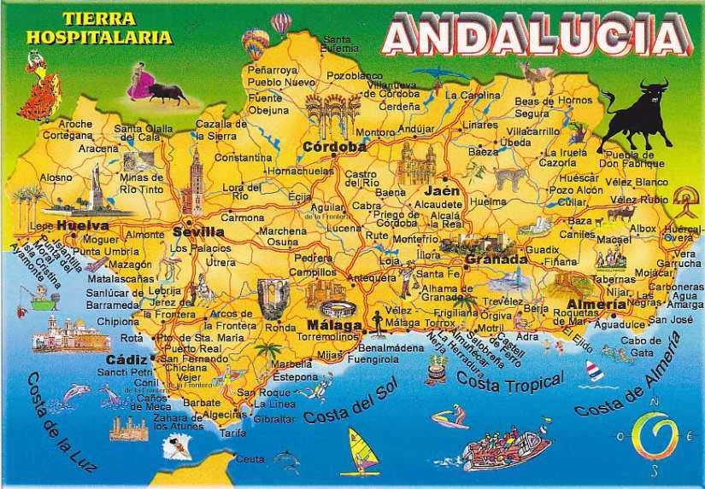


Slide 3
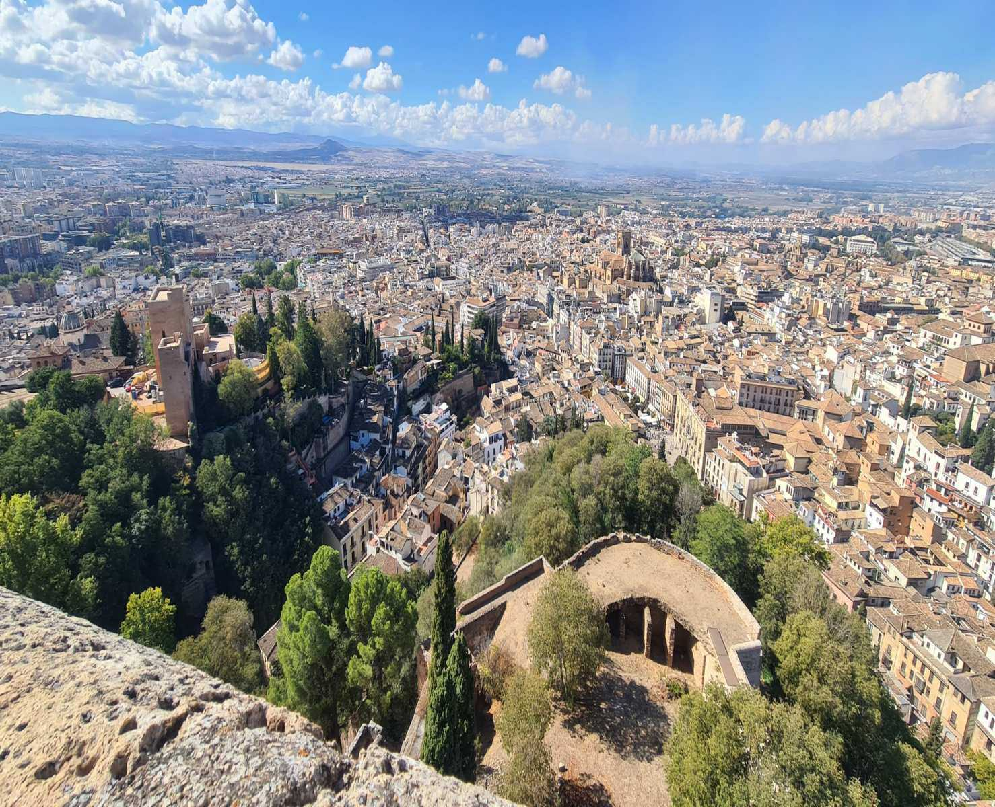

Slide 4
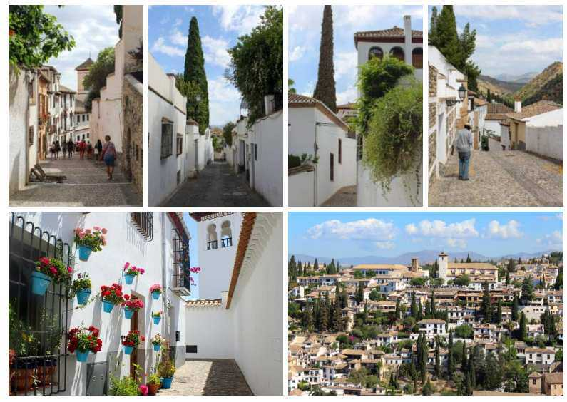
Bien que l’Alhambra soit le clou du spectacle, Grenade possède bien d’autres lieux intéressants à visiter. Un des quartiers à ne pas manquer est l’Albaicin, le quartier historique de Grenade. Avec ses rues étroites et sinueuses, ses maisons blanches et ses vues incroyables sur l’Alhambra, l’Albaicin est un véritable voyage dans le temps. Perdez-vous dans les ruelles pavées, découvrez ses églises et ses miradors, et imprégnez vous de l’atmosphère médiévale qui règne dans ce quartier pittoresque.

Slide 5
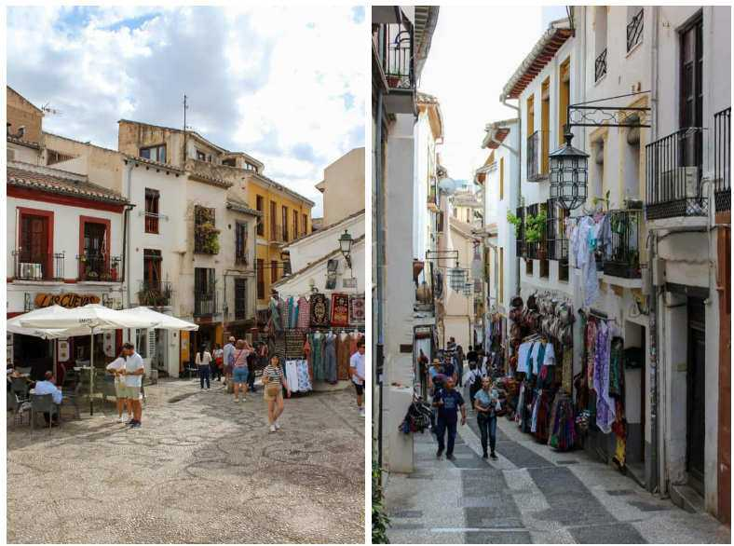
Une des meilleures façons de découvrir l’essence de Grenade est de se promener dans ses rues et de se perdre dans ses marchés animés. Dirigez-vous vers la Calle Calderería Nueva, également connue sous le nom de « Petit Maroc », où vous trouverez des boutiques vendant des produits artisanaux, des vêtements et des accessoires d’inspiration mauresque. Un véritable petits souks andalous.

Slide 6
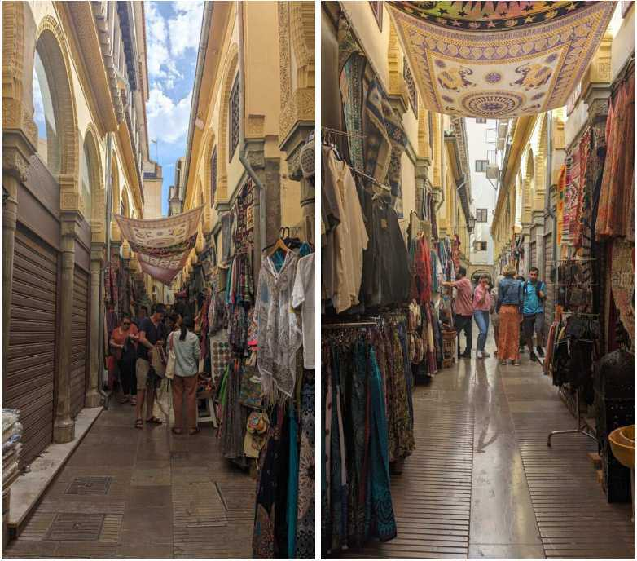
Ne manquez pas non plus le marché de l’Alcaicería un marché traditionnel datant de l’époque des Maures. Maintenant on y retrouve surtout de nombreuses boutiques de souvenirs mais il est agréable de s’y promener pour ses airs de Médina.

Slide 7
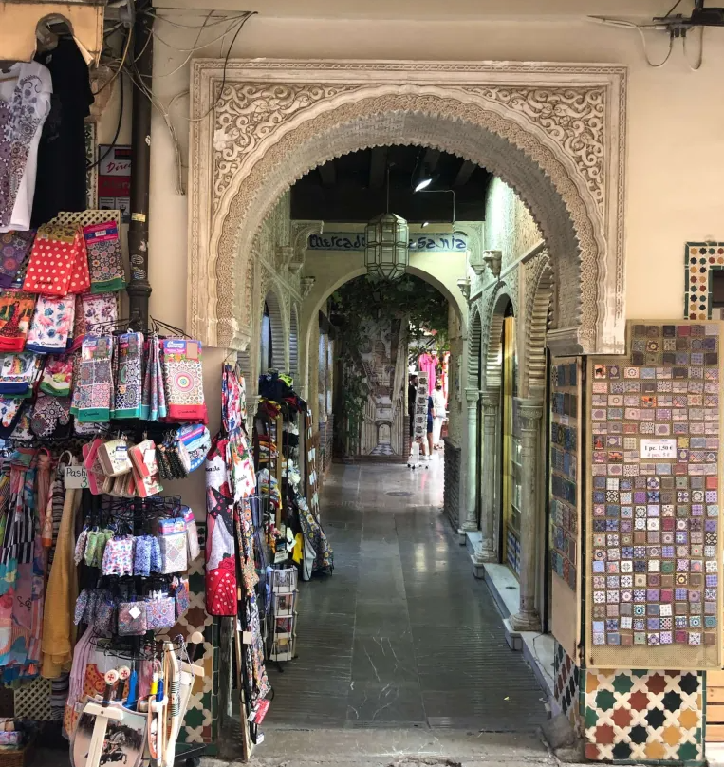
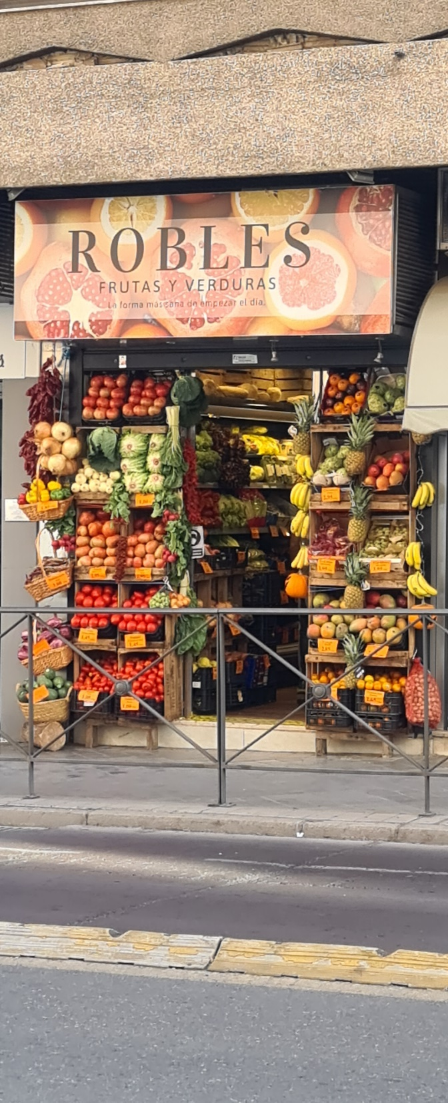
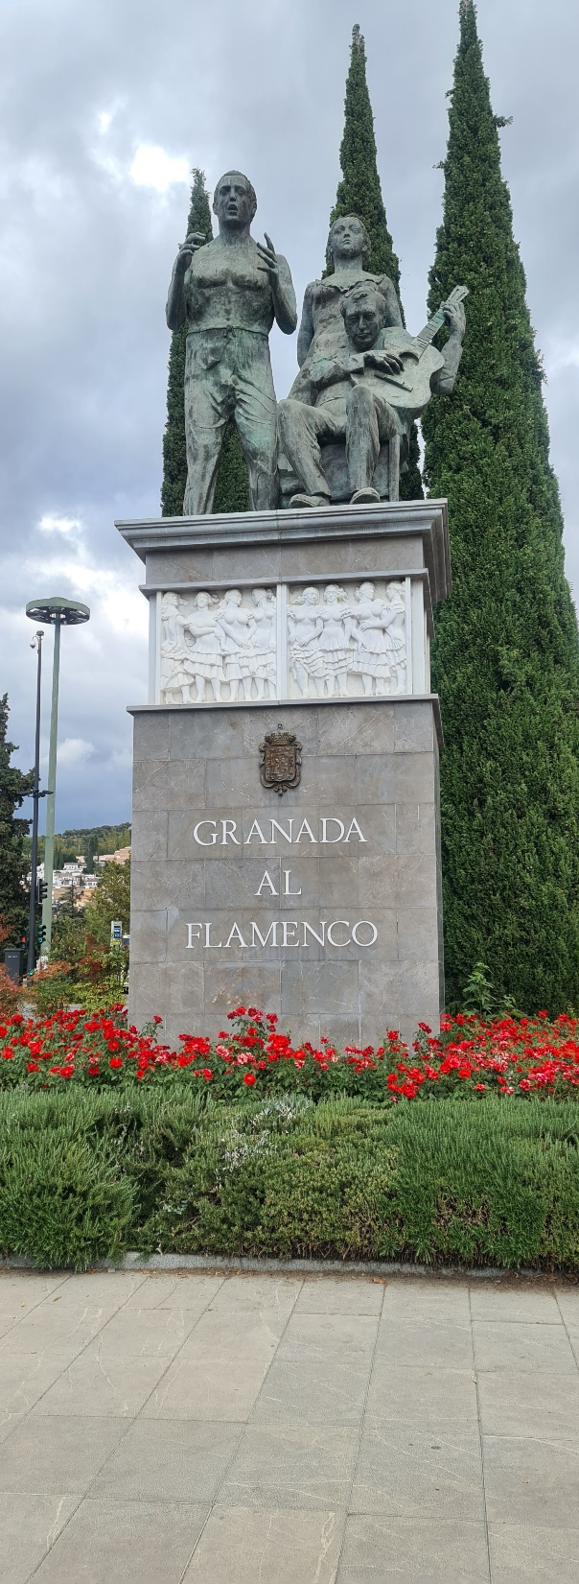

Slide 8
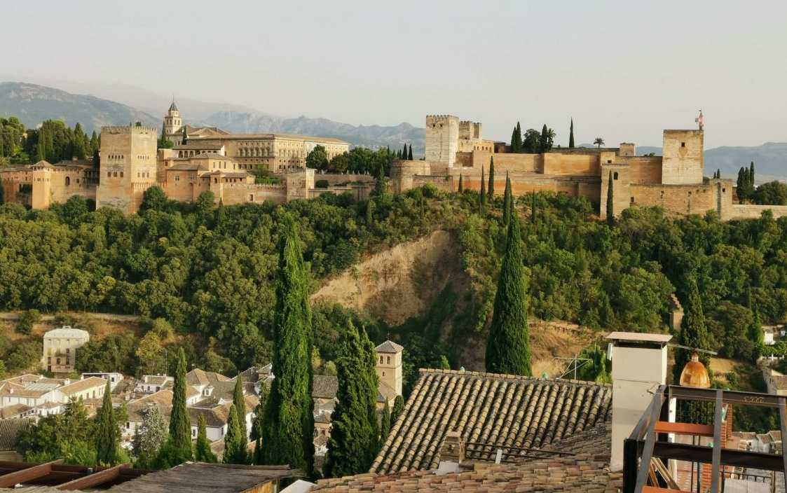
Le Mirador San Nicolas, pour la plus belle vue sur l’Alhambra

Slide 9
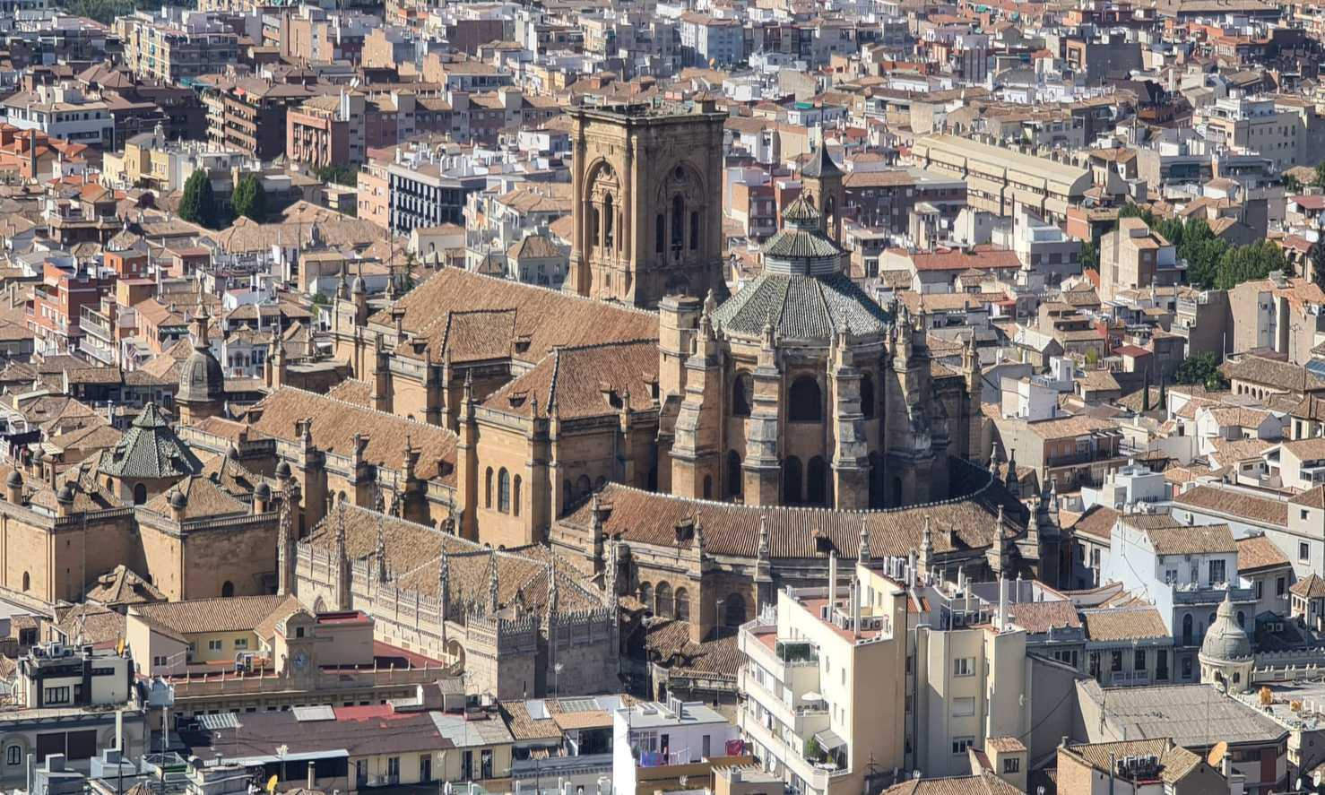
A côté de la cathédrale, vous pourrez admirer la chapelle royale de Grenade, de style gothique.

Slide 10
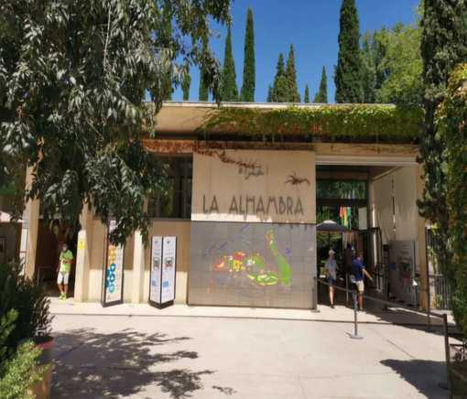
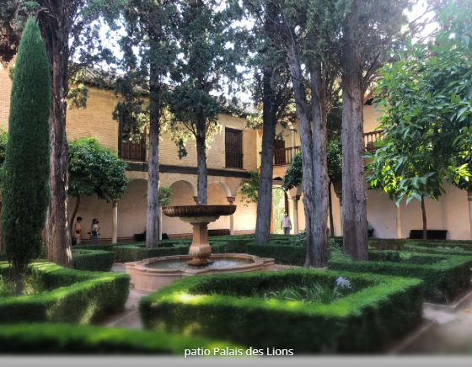
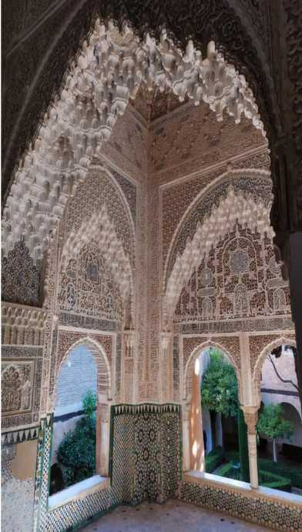
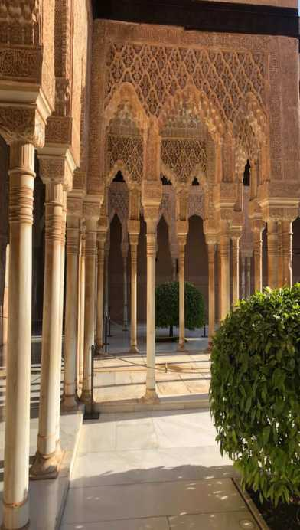
L’Alhambra
Palais des Lions
L’Alhambra, qui veut dire Château Rouge, est un ensemble de palais et de jardins. Il y a d’ailleurs 4 parties bien distinctes à visiter:
Les palais nasrides, Aujourd’hui, il n’en reste plus que trois.
Palais Mexua
Palais de Comares,
Palais des Lions,
L’alcazaba
Généralife
Le palais de Charles Quint.
Palais Mexua
Palais de Comares

Slide 11
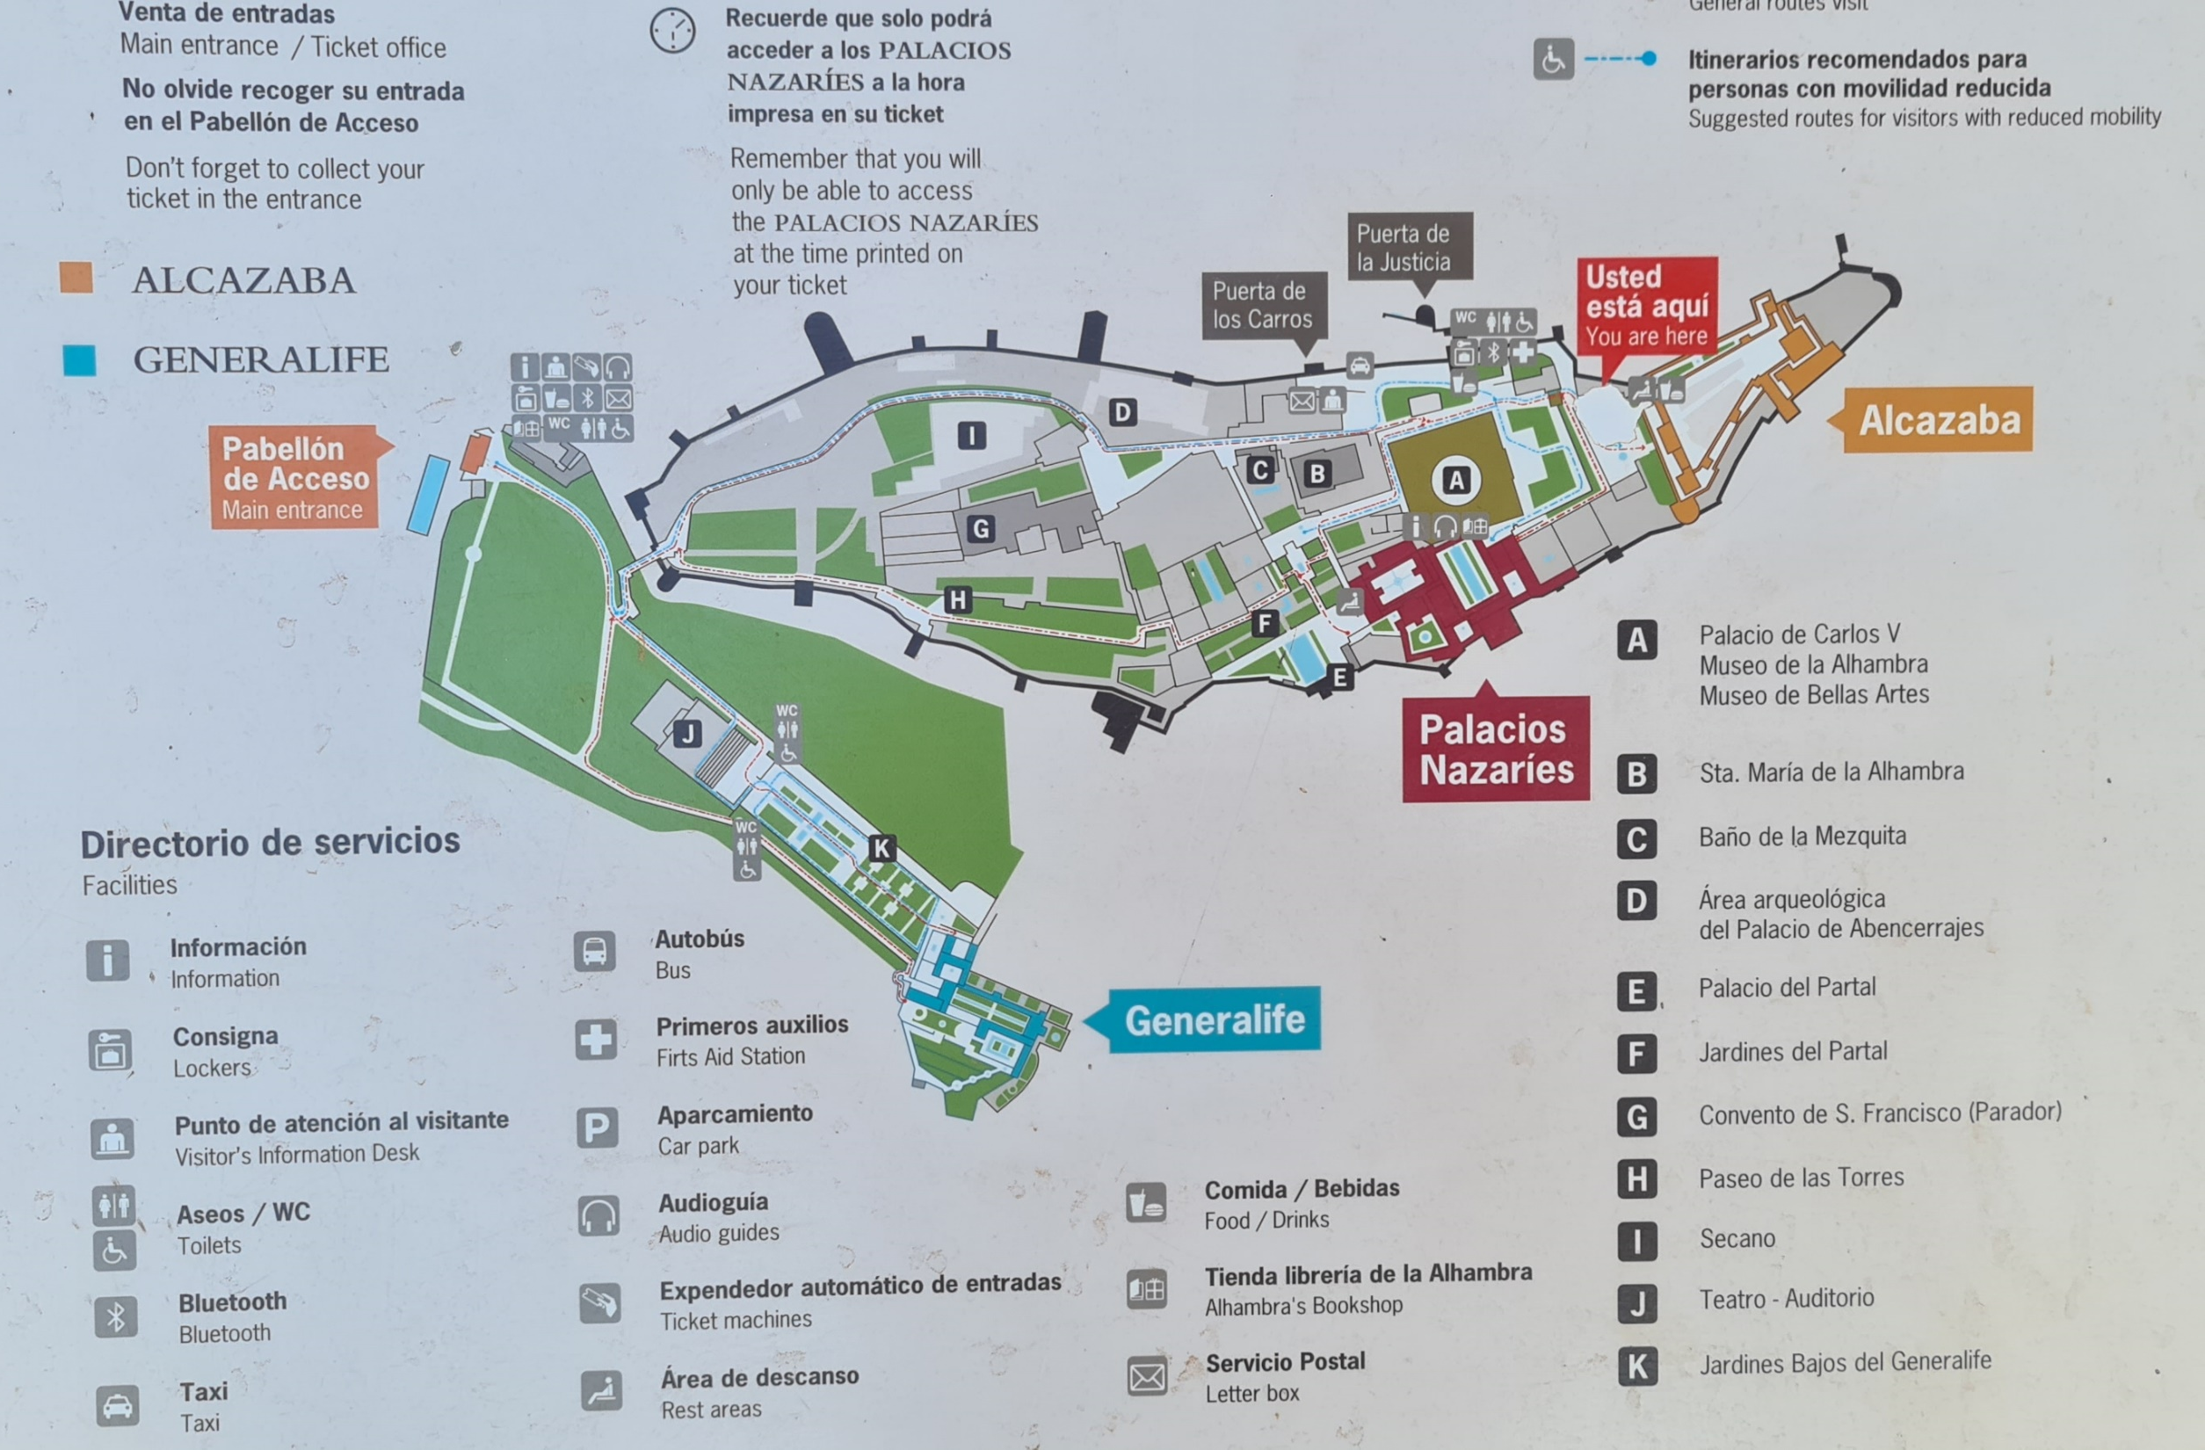

Slide 12
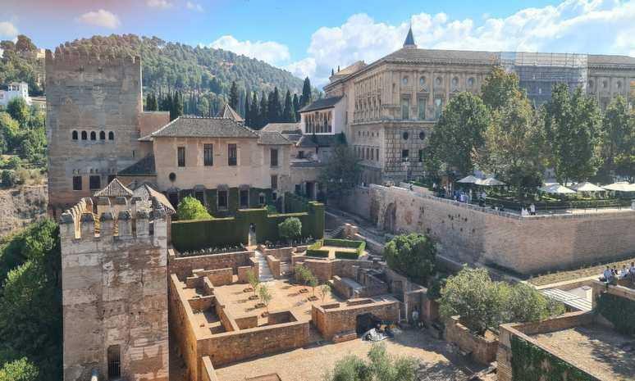
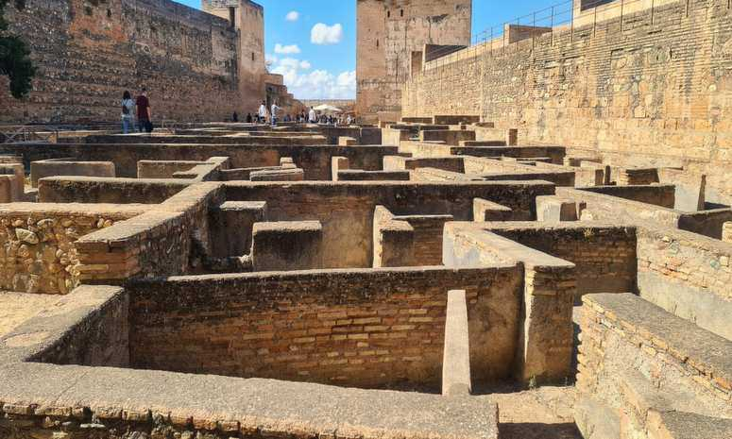
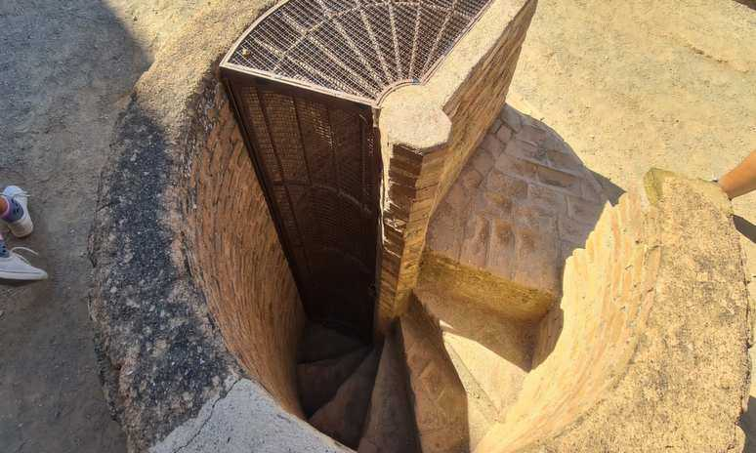
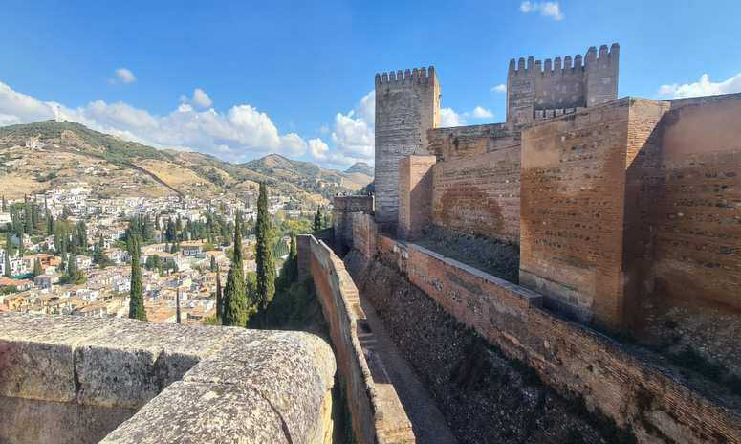
Alcazaba signifie château ou forteresse. Il s’agit de l’édifice le plus ancien de l’Alhambra

Slide 13
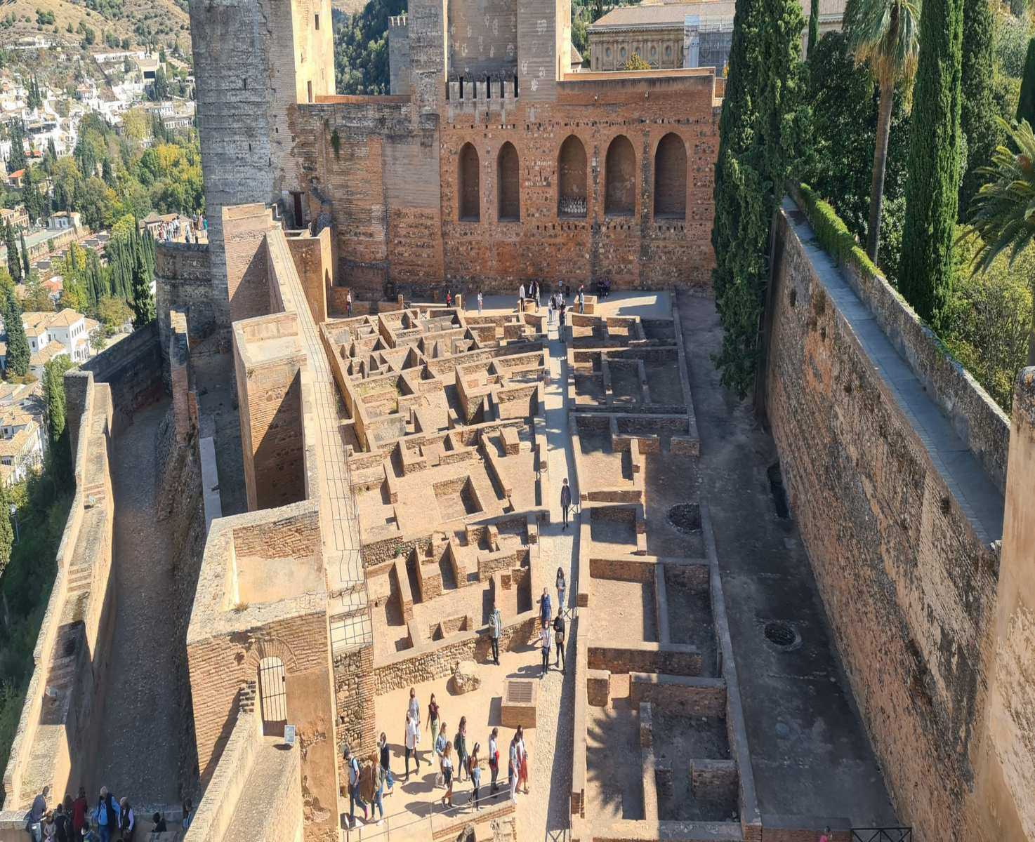

Slide 14
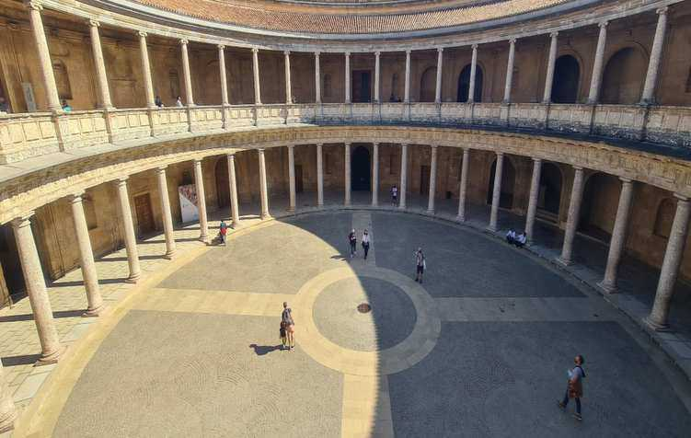
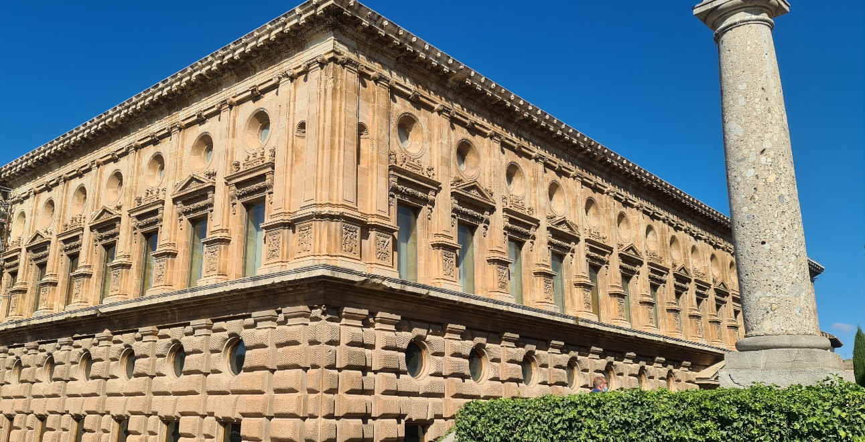
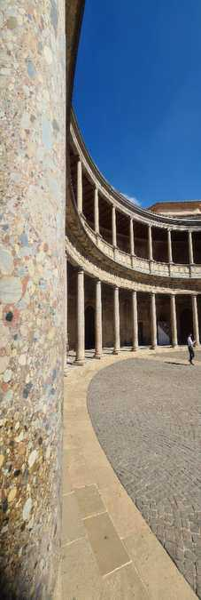
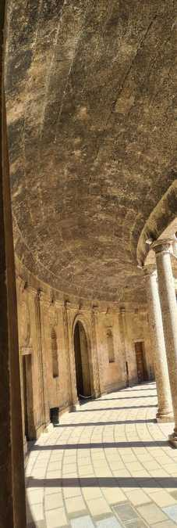
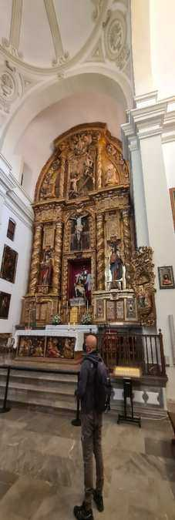
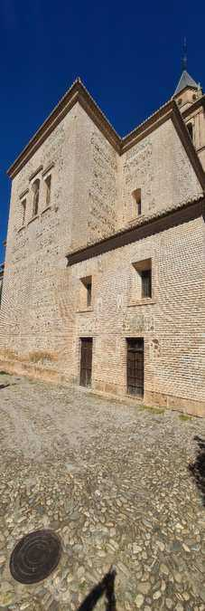
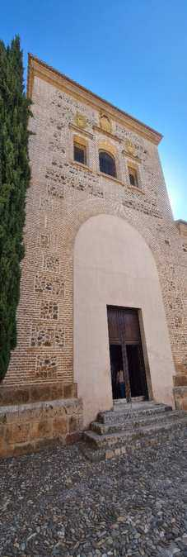
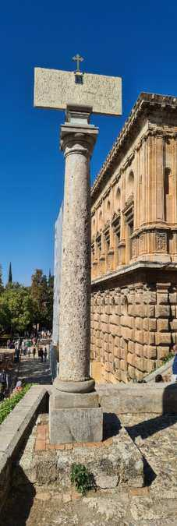
Le palais de Charles Quint

Slide 15
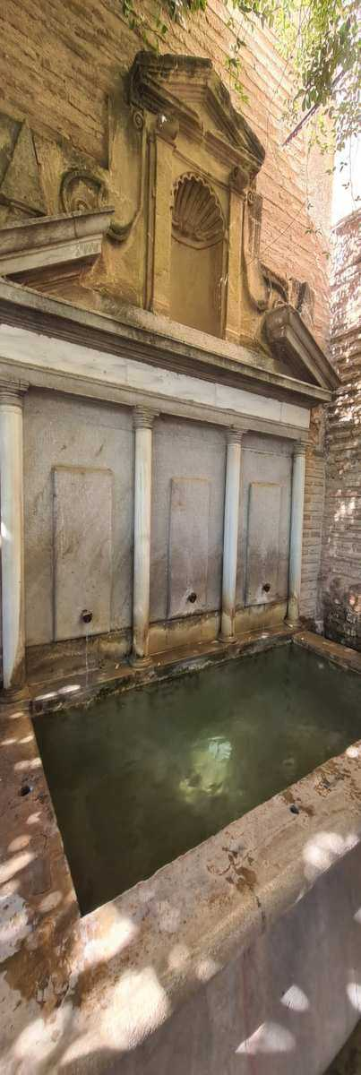
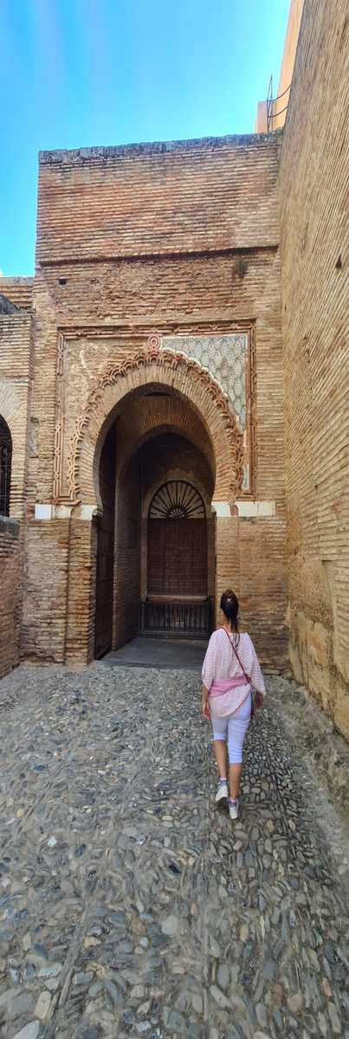
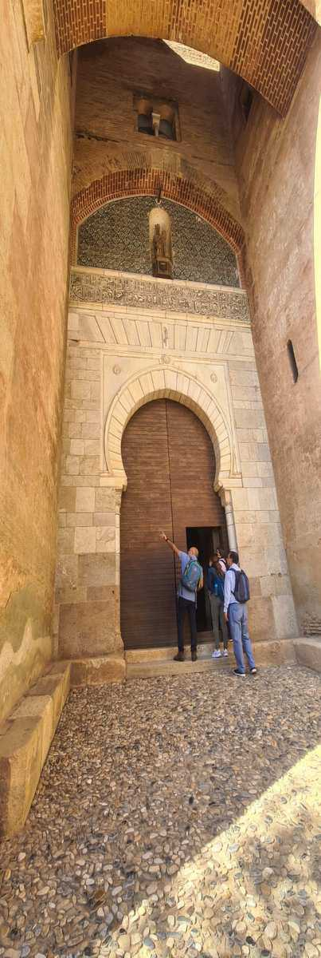

Slide 16
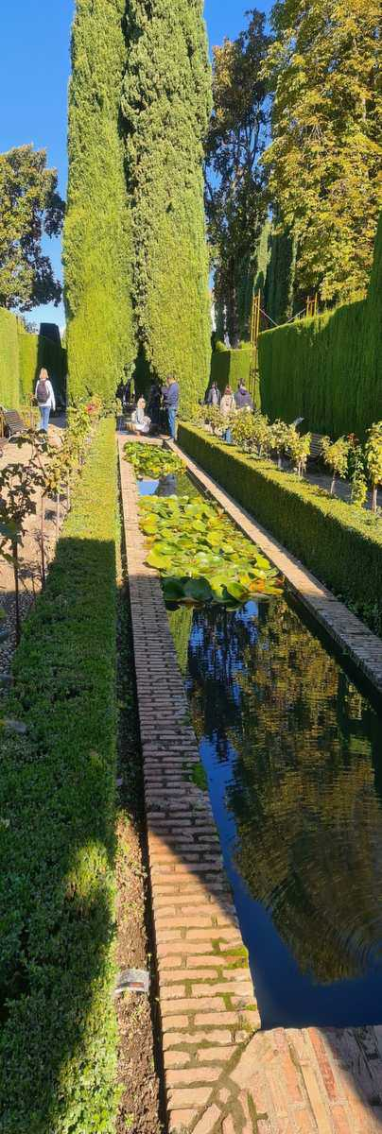
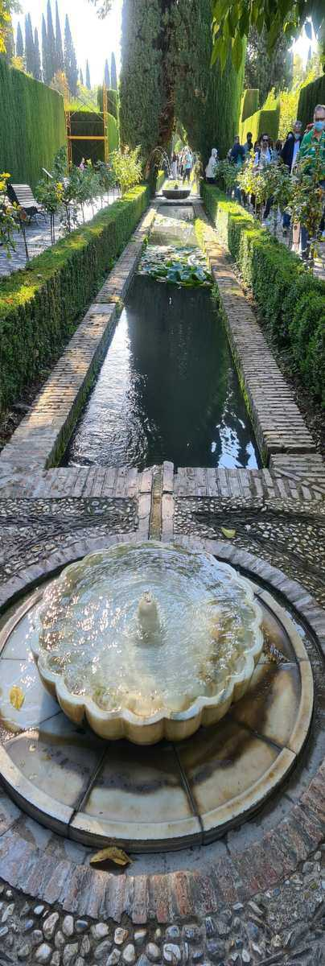
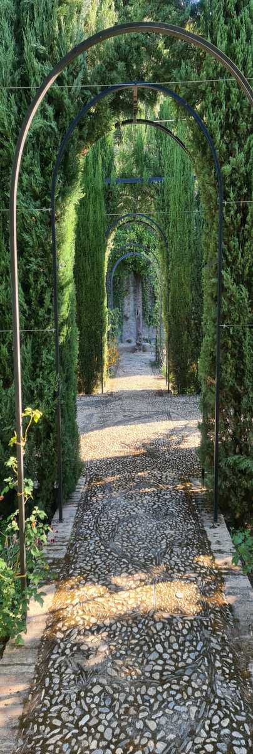
Le Generalife
Le Generalife était un lieu de repos pour les rois de l’ancien royaume nasride de Grenade.

Slide 17
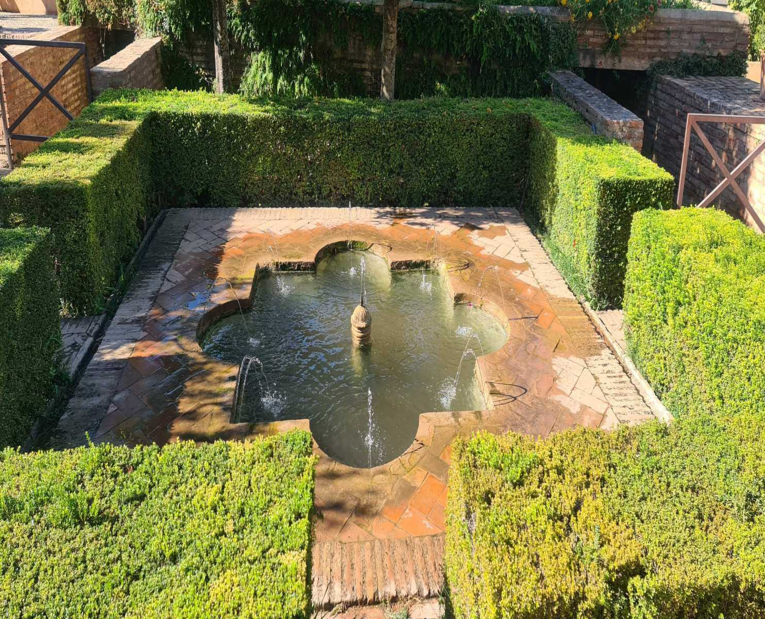

Slide 18
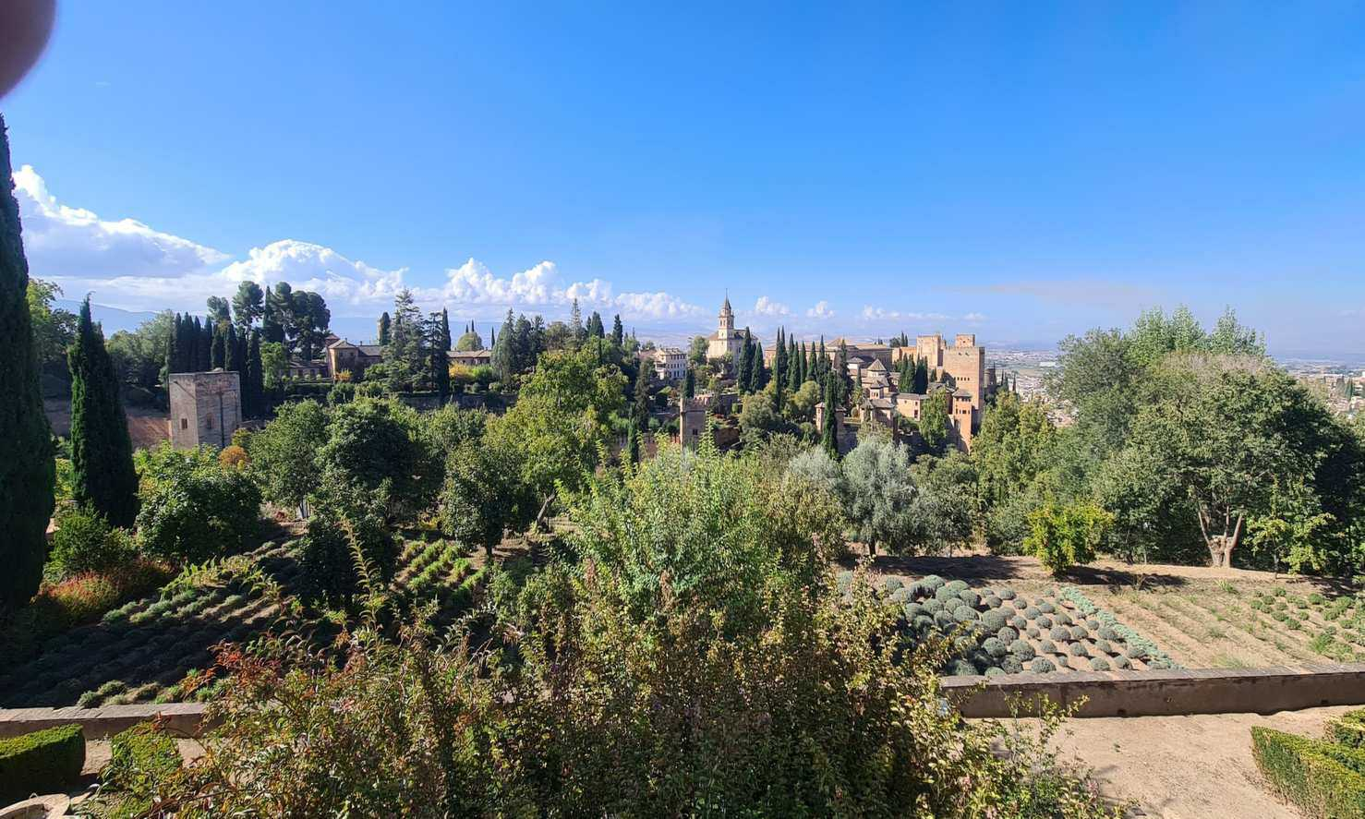
On poursuit la visite par la découverte des jardins d’une incroyable beauté avec une vue magnifique sur Grenade.

Slide 19
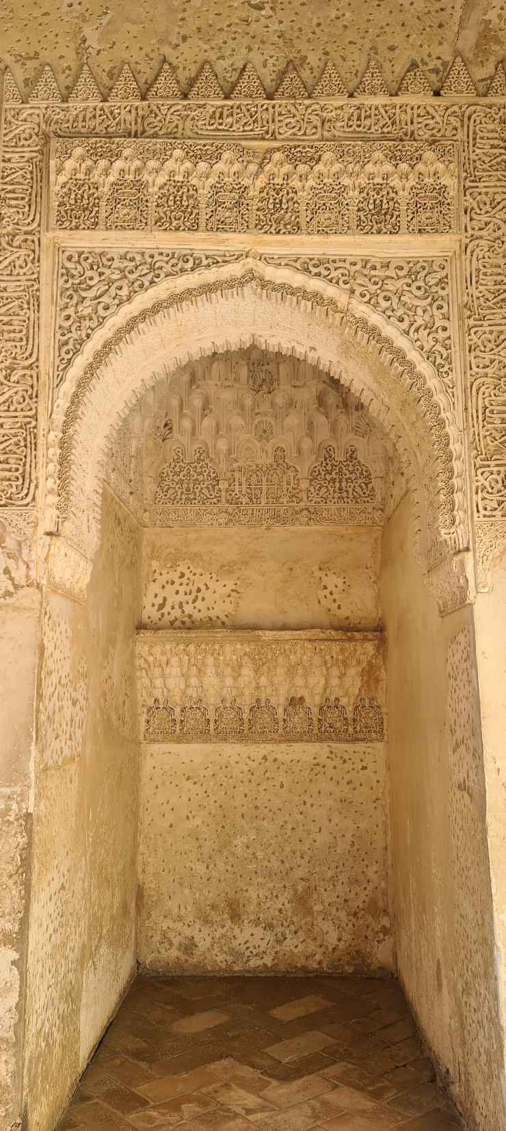
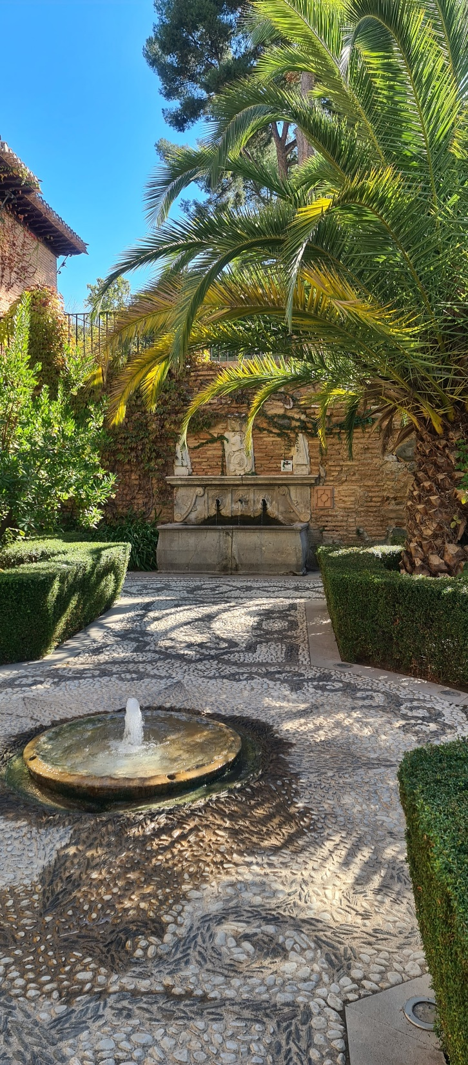
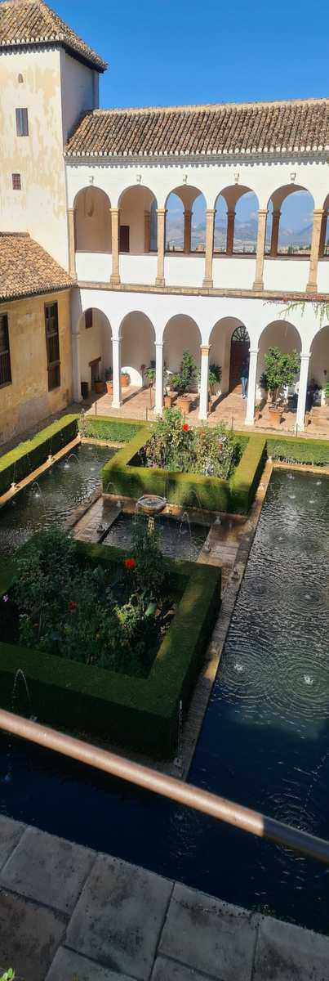
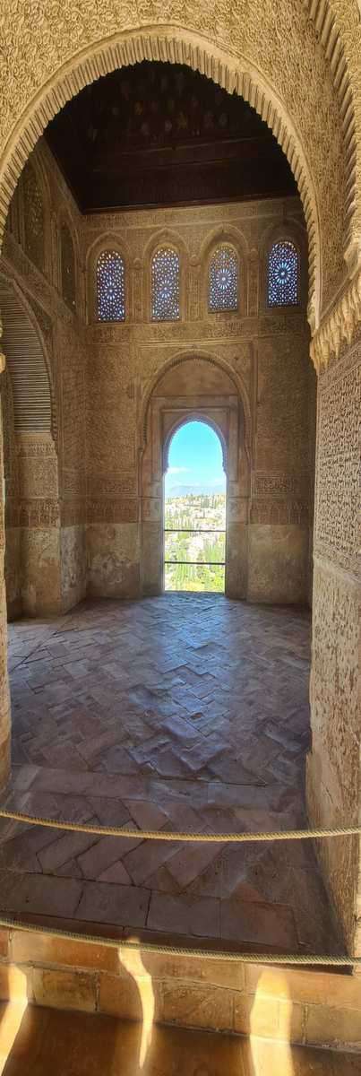

Slide 20
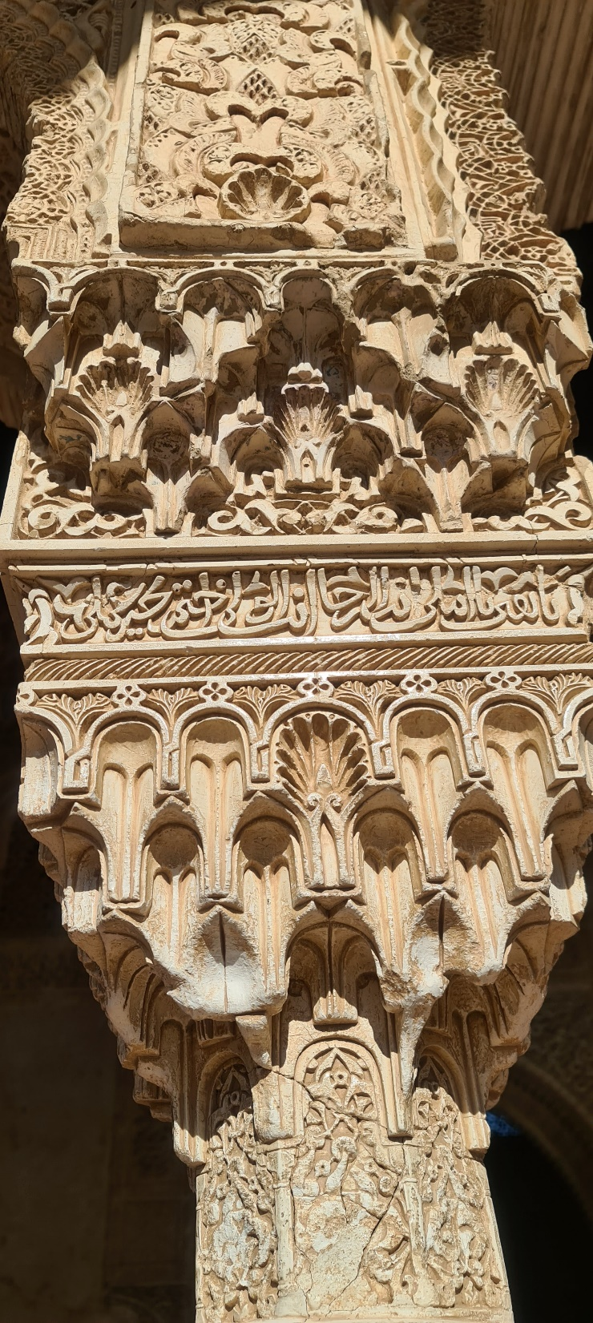
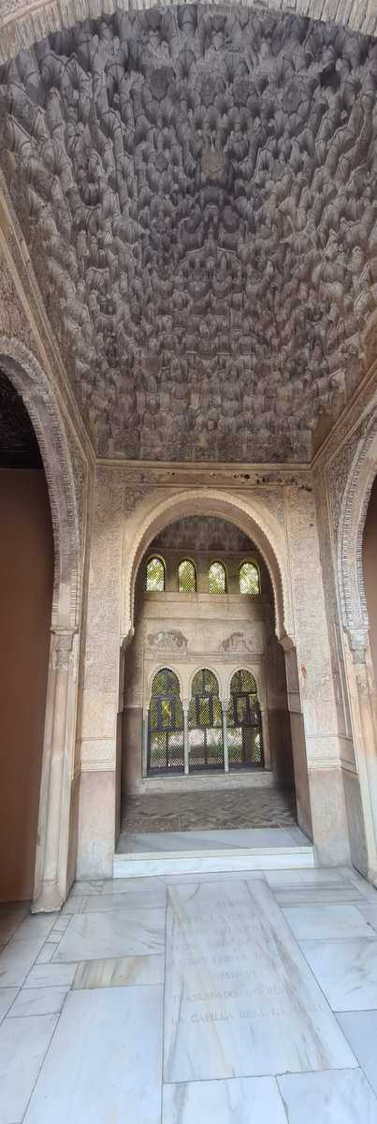
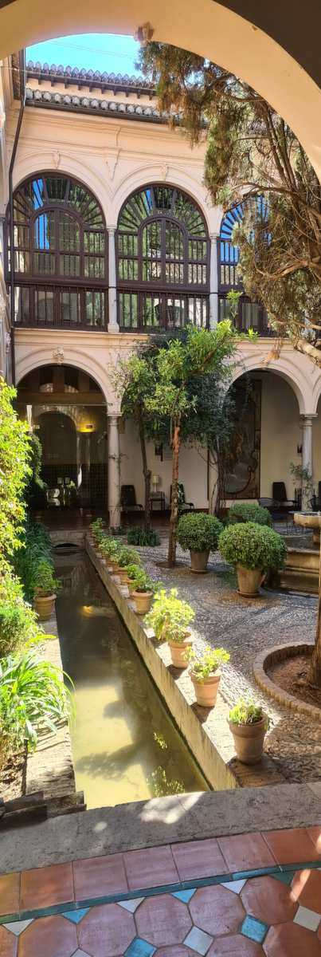
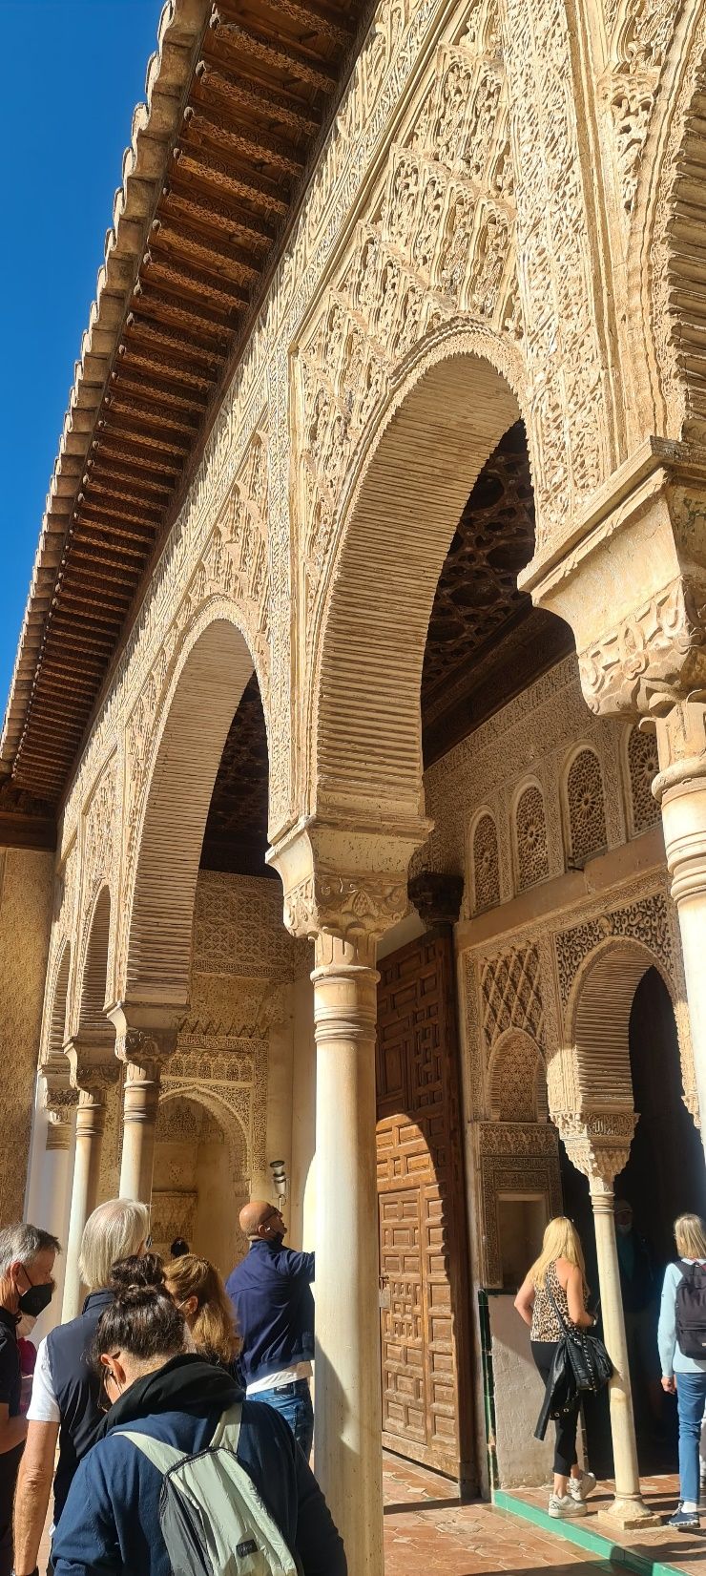

Slide 21
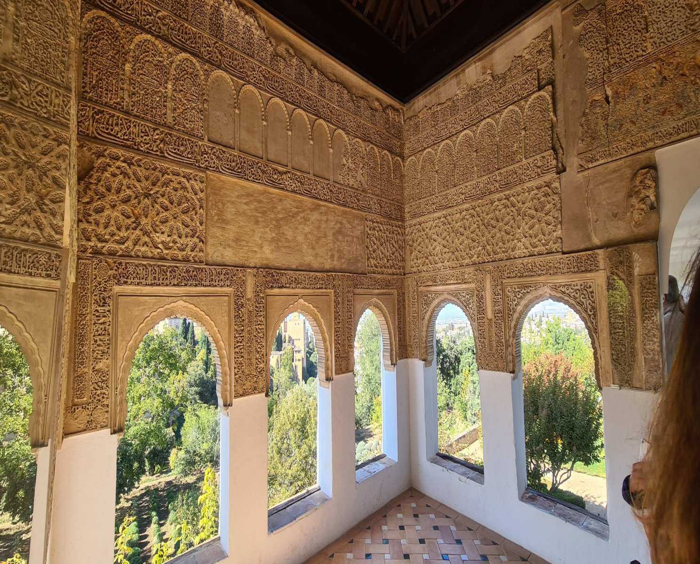

Slide 22
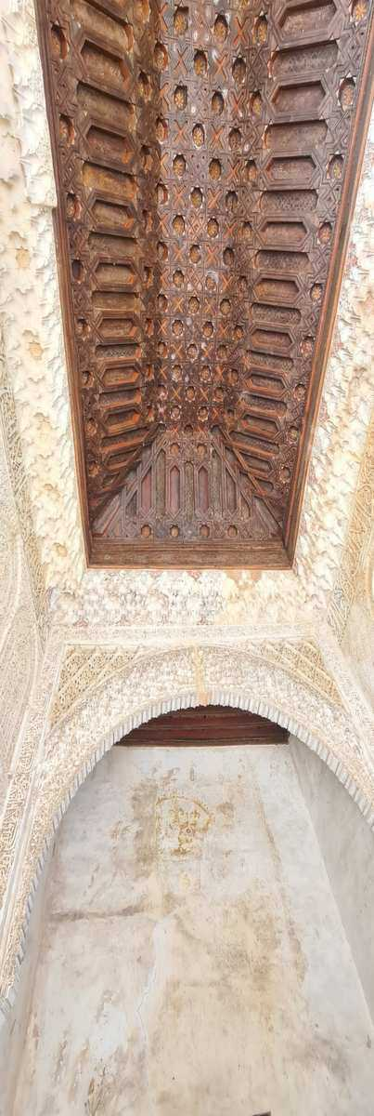
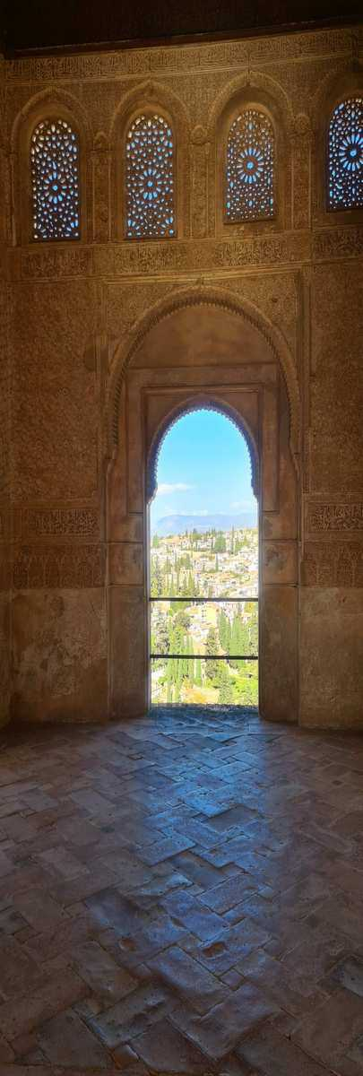
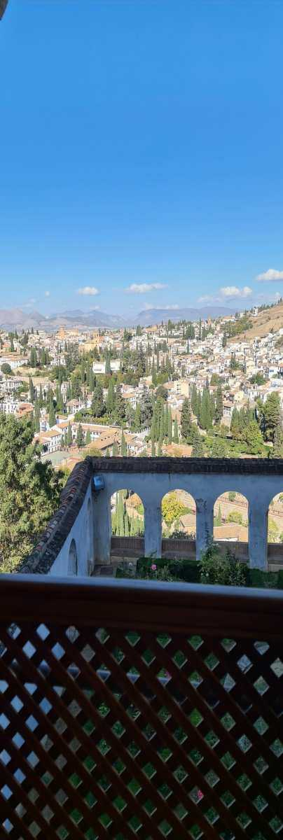
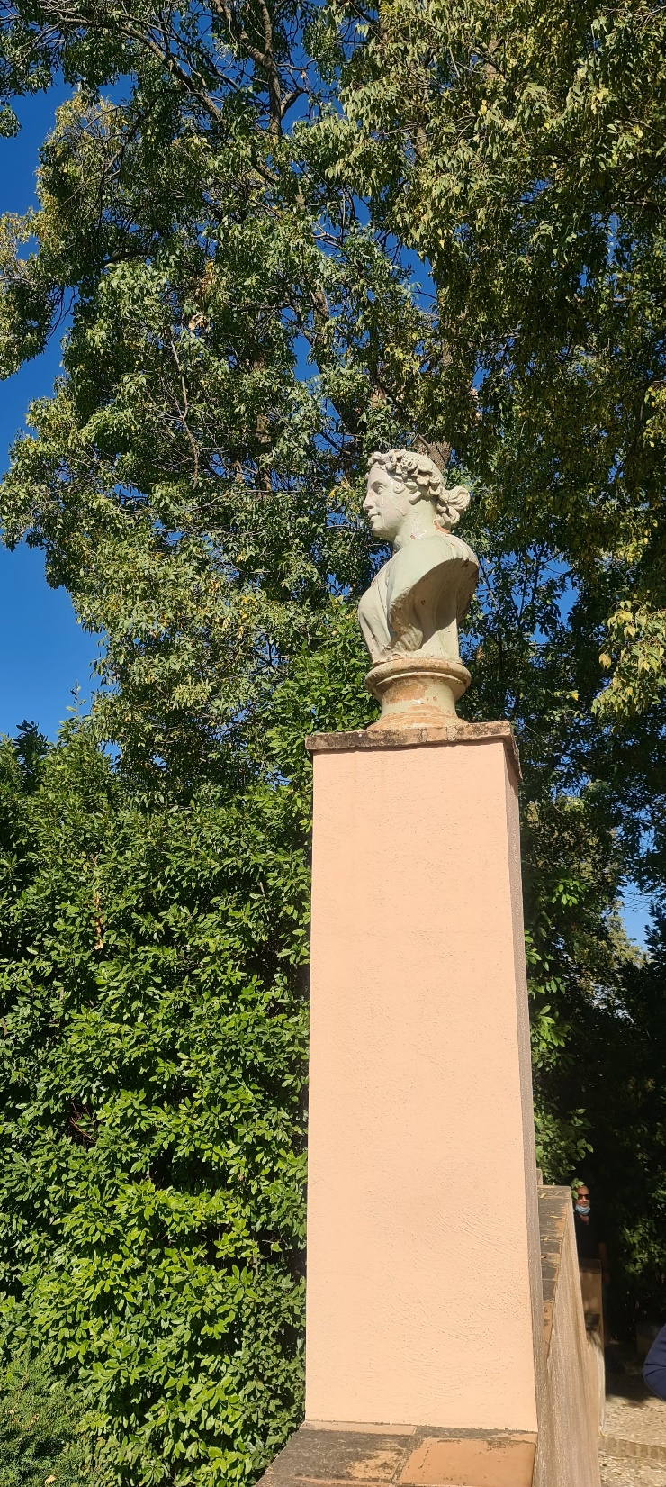

Slide 23
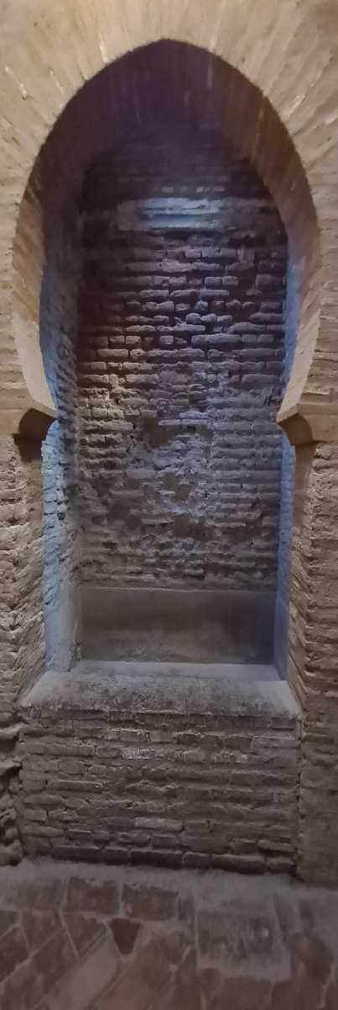

El Bañuelo, ou les bains publics arabes à Grenade. Il s'agit des bains arabes (hammams) les plus anciens et les mieux conservés d'Andalousie. Les bains datent du 11e siècle, période de domination des Maures. En ce temps-là, c'était un endroit important pour se laver mais aussi pour entretenir les relations sociales. La plupart des bains furent détruits lors de la reconquête par les chrétiens. Cela en fait donc un bâtiment unique.

Slide 24


Slide 25


Slide 26


Commentaires de NET:
Photos perso.
Fait Octobre 2021

